Slide 1
Priehrady v ČR
Kadaň
Kamenička
Kamýk
Nina Nedeliaková, Brno 2012

Slide 2
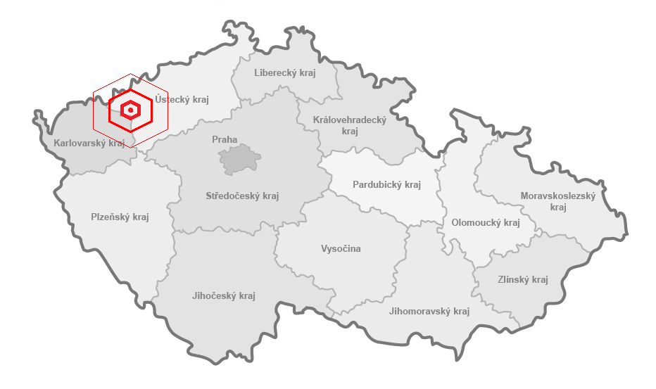
Kadaň
Ústecký kraj (okres Chomutov, mesto Kadaň)
Krušnohorská subprovincia
Rieka Ohře (126. kilometer)
uvedená v ICOLD

Slide 3
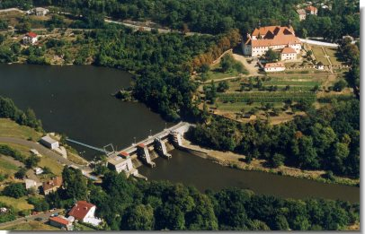
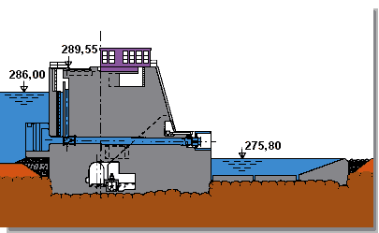
Charakteristika priehrady
Výstavba 1966 - 1971
Účel:
zásoba pitnej vody
energetické využitie
rekreácia
Typ hrádze:
tížná
betónová
Objem:
Celkový: 2,707 mil. m³
Ochranný: 0,086 mil. m³
Transformovaný 100 ročný prietok:
neuvedený

Slide 4
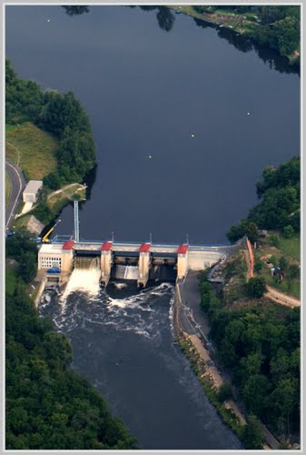
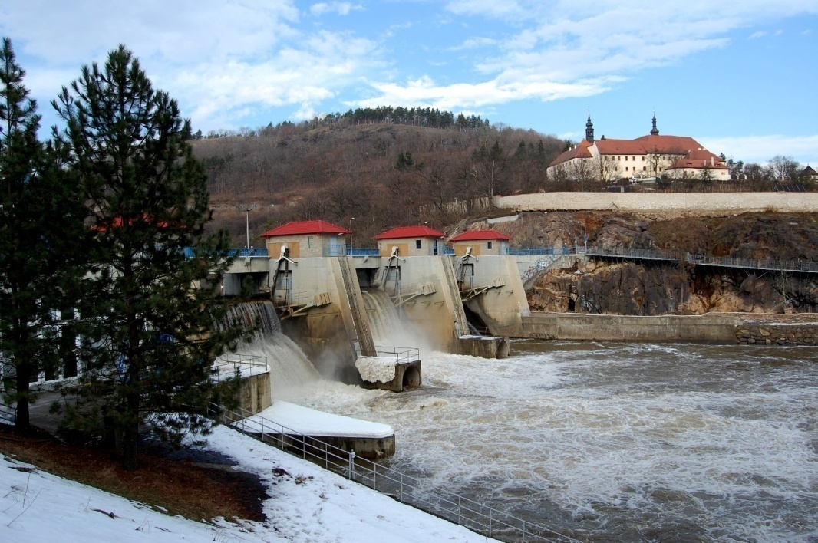
Povodne
žiadne významné povodne

Slide 5
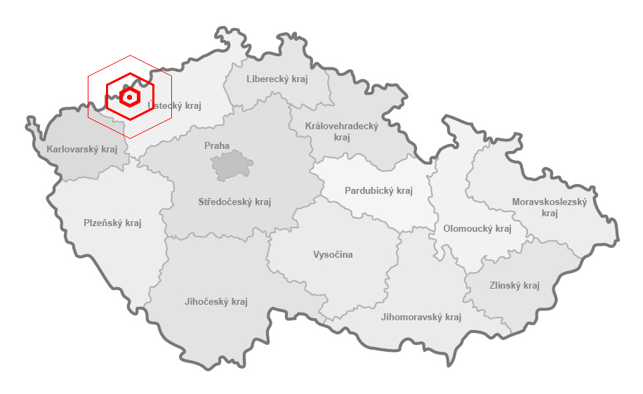
Kamenička
Ústecký kraj (okres Chomutov, obec Blatno)
Krušnohorská subprovincia
Rieka Kamenička (2. kilometer)
Povodie Ohře
uvedená v ICOLD

Slide 6
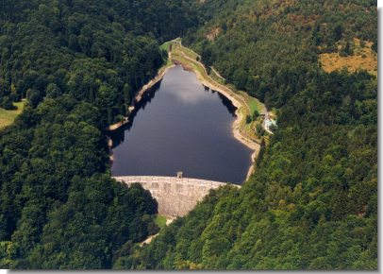
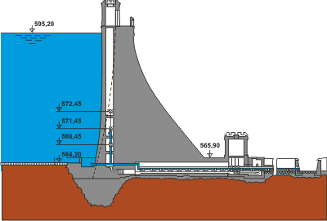
Charakteristika priehrady
Výstavba 1899 – 1904
Účel:
zásobenie severočeskej hnedouhoľnej
oblasti pitnou vodou
zníženie povodňových prietokov
ochrana pred povodňami
Typ hrádze:
tížná
murovaná
Objem:
Celkový: 0,714 mil. m³
Ochranný: 0,053 mil. m³
Transformovaný 100 ročný prietok:
26,70 m³/s

Slide 7
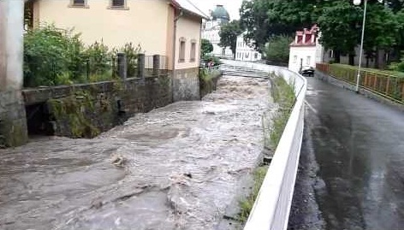
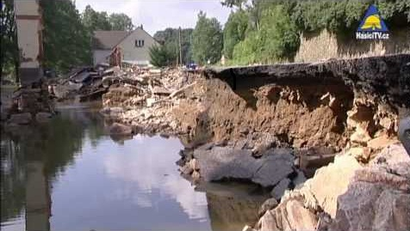
Povodne
07.08.2010 doobeda
v dôsledku dlhšietrvajúcich, silných, výdatných zrážok došlo k výraznému zvýšeniu hladín vody v povodí vodných tokov na SZ Českej republiky
celkovo 5 obetí, žiadna v Ústeckom kraji
Obec Česká Kamenice, 07.08.2010

Slide 8
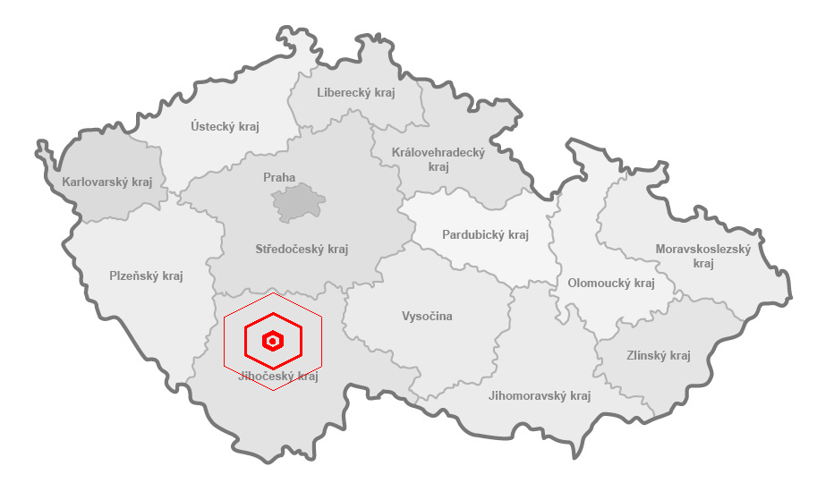
Kamýk
Jihočeský kraj (okres Příbram, obec Kamýk n. Vltavou)
Českomoravská subprovincia
Rieka Vltava (135. kilometer)
uvedená v ICOLD

Slide 9
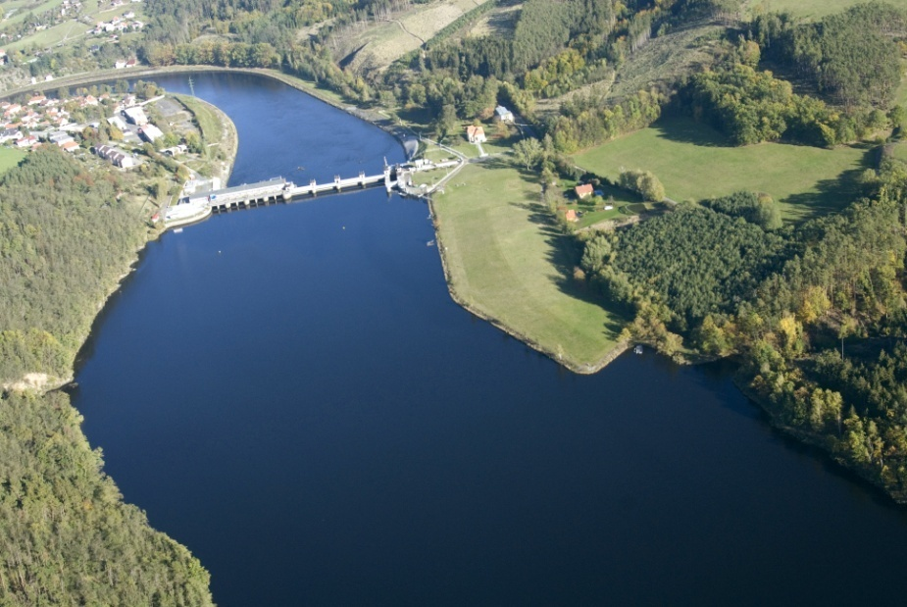
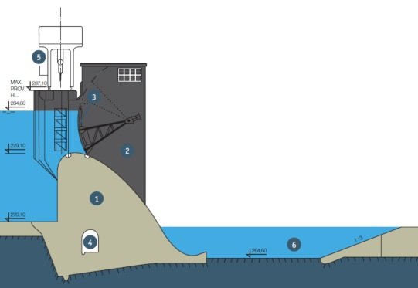
Charakteristika priehrady
Výstavba 1957 – 1961
Účel:
vyrovnávanie odtokov z
hydrocentrály Orlík
výroba elektrickej energie
Typ hrádze:
tížná
betónová
Objem:
Celkový: 12,98 mil. m³
Ochranný: neuvedený
Transformovaný 100 ročný prietok:
neuvedený

Slide 10
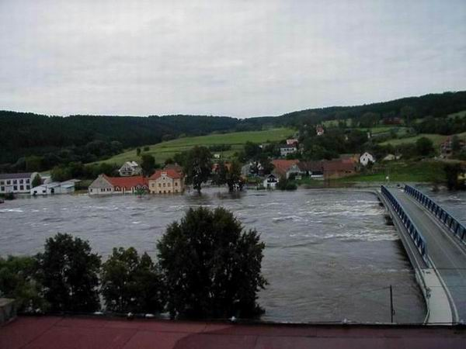
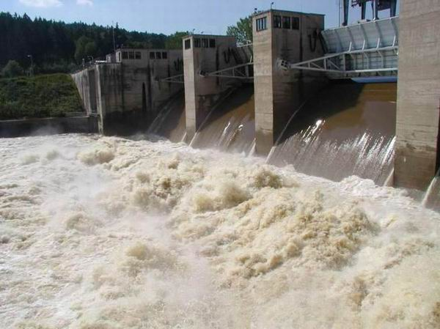
Povodne
13.08.2002
V Jihočeskom kraji sa vyskytli zrážky prevyšujúce 1,6 násobok storočnej hodnoty
14.8.2002 v ranných hodinách bola nájdená trhlina na pravom brehu pod vodným dielom Kamýk
Prevádzka vodného diela spolu s elektrárňou bola postupne obnovená v novembri (listopade) 2002

Slide 11
Ďakujem za pozornosť

